Slide 1
CHÀO MỪNG QUÝ THẦY CÔ ĐẾN THAM DỰ CHUYÊN ĐỀ
MÔN Tiếng Việt
LỚP 3.3

Slide 2

Trò chơi giải ô chữ
Notes:
#9Slide03 BoosterNextFYBlack

Slide 3









B | U | Ổ | I | S | Á | N | G
C | O | N | C | Á
C | H | Ă | M | N | G | O | A | N
T | Ư | Ơ | N | G | L | A | I
T | Ư | Ơ | I | T | Ố | T
H | Ạ | T | G | Ạ | O
 |  |  | H | O | A | M | A | I
S
Á
N
G
T
Ạ
O
Phẩm chất tốt của một người học sinh.
Thời gian sắp tới (trái nghĩa với quá khứ).
Con gì biết bơi, sống ở dưới nước.
Hoa có màu vàng, 5 cánh, nở vào dịp Tết.
Lương thực chúng ta dùng để nấu cơm.
Thời gian bắt đầu một ngày mới.
Trái nghĩa với khô héo.

Slide 4
1. Xếp các từ ngữ dưới đây vào ba nhóm:
mới mẻ
chế tạo
bản nhạc
độc đáo
đồng hồ
tinh xảo
máy móc
rô - bốt
sáng chế
phát minh
đặc sắc
sáng tác
đèn điện
du dương
thí nghiệm
Chỉ sản phẩm | Chỉ hoạt động | Chỉ đặc điểm
M:
Notes:
Chặng 1

Slide 5
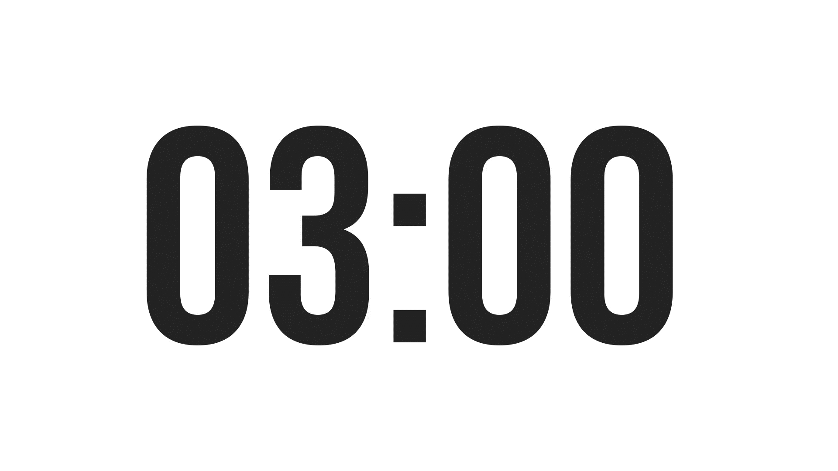
Notes:
#9Slide03 BoosterNextFYBlack

Slide 6

Các nhóm cùng thi đua nhé!
Notes:
#9Slide03 BoosterNextFYBlack

Slide 7



Slide 8
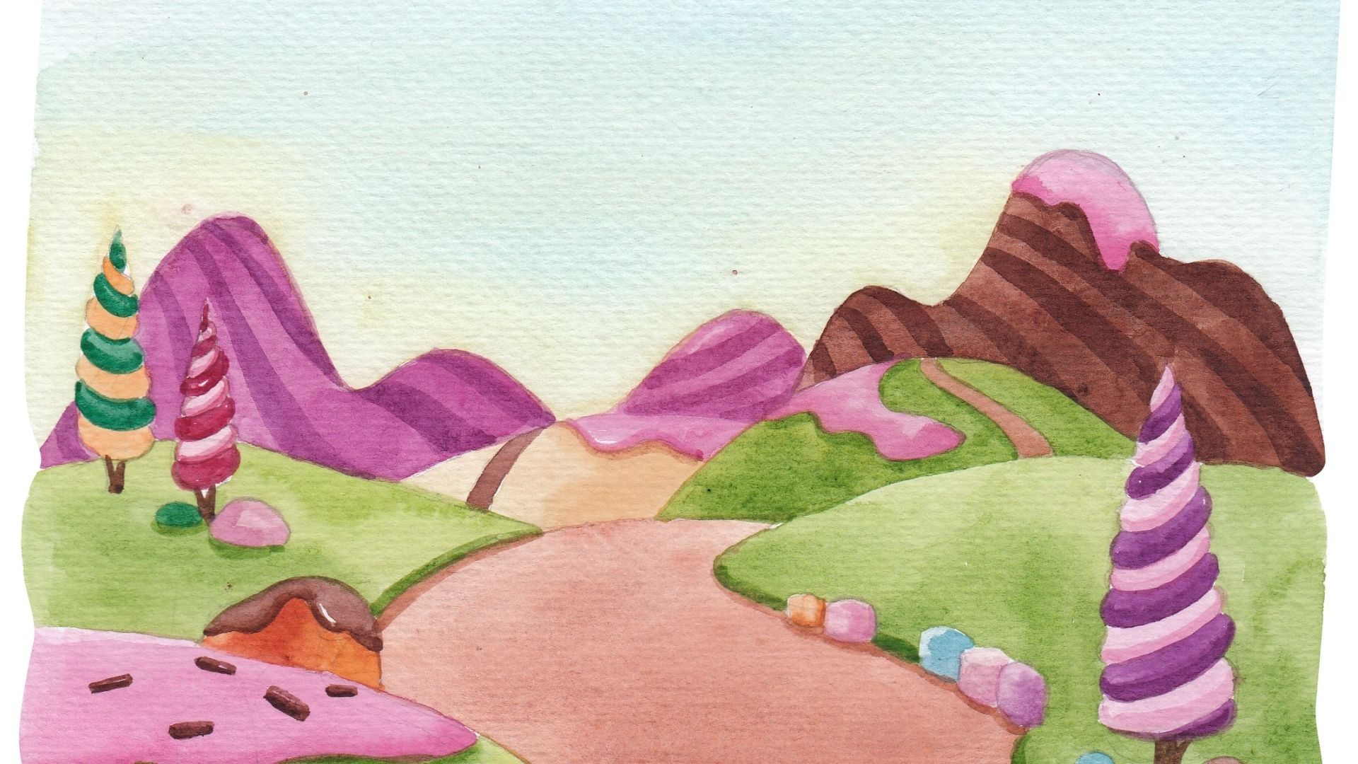

2. Tìm từ ngữ ở bài tập 1 phù hợp để điền vào chỗ trống
Ê - đi - xơn là nhà khoa học, nhà vĩ đại của thế giới. Ông đã ra đèn điện, máy chiếu phim, máy hát... Để một vật dụng, có khi ông phải tiến hành hàng ngàn .Tài năng, lòng say mê, kiên trì, nhẫn nại của ông đã đem lại cho nhân loại gần 2000 phát minh.
Quang Hy tổng hợp

Slide 9
THẢO LUẬN NHÓM ĐÔI
Notes:
#9Slide03 BoosterNextFYBlack

Slide 10

2. Tìm từ ngữ ở bài tập 1 phù hợp với mỗi
Ê - đi - xơn là nhà khoa học, nhà vĩ đại của thế giới.
Ông đã ra đèn điện, máy chiếu phim, máy hát...
Để một vật dụng, có khi ông phải tiến hành hàng ngàn Tài năng, lòng say mê, kiên trì, nhẫn nại của ông đã đem lại cho nhân loại gần 2000 phát minh.
Quang Hy tổng hợp
Ê - đi - xơn là nhà khoa học, nhà sáng chế vĩ đại của thế giới.
Ông đã phát minh ra đèn điện, máy chiếu phim, máy hát...
Để chế tạo một vật dụng, có khi ông phải tiến hành hàng ngàn thí nghiệm. Tài năng, lòng say mê, kiên trì, nhẫn nại của ông đã đem lại cho nhân loại gần 2000 phát minh.

Slide 11

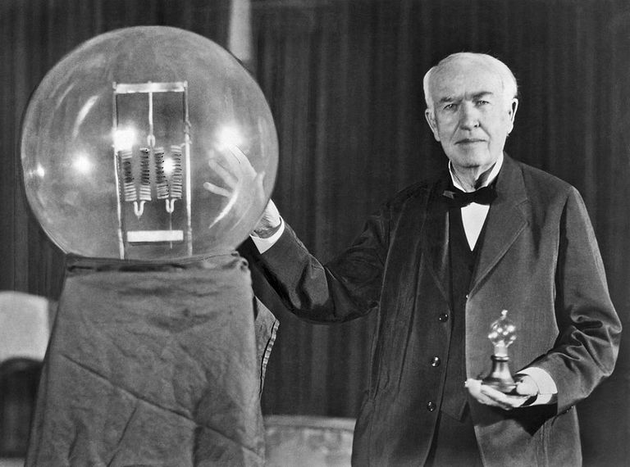
Nhà khoa học Ê - đi - xơn
(11/2/1847 - 18/10/1931)

Slide 12



3. Đặt câu về đặc điểm của một sản phẩm
Gợi ý
Sản phẩm có đặc điểm gì nổi bật?
Sản phẩm là gì?
Sản phẩm được chế tạo/ sản xuất như thế nào?
Công dụng/ích lợi của sản phẩm ra sao?
Notes:
GV có thể dẫn dắt: DÙng bảo bối đèn pin phóng to để soi rõ đặc điểm sản phẩm, đặt câu hay hơn.
, nói câu theo yêu cầu BT dựa vào gợi ý của GV:
+ Sản phẩm em nhắc đến là gì?
+ Sản phẩm được chế tạo/ sản xuất như thế nào?
+ Sản phẩm có đặc điểm gì nổi bật?
+ Công dụng/ ích lợi của sản phẩm ra sao?
+ …

Slide 13
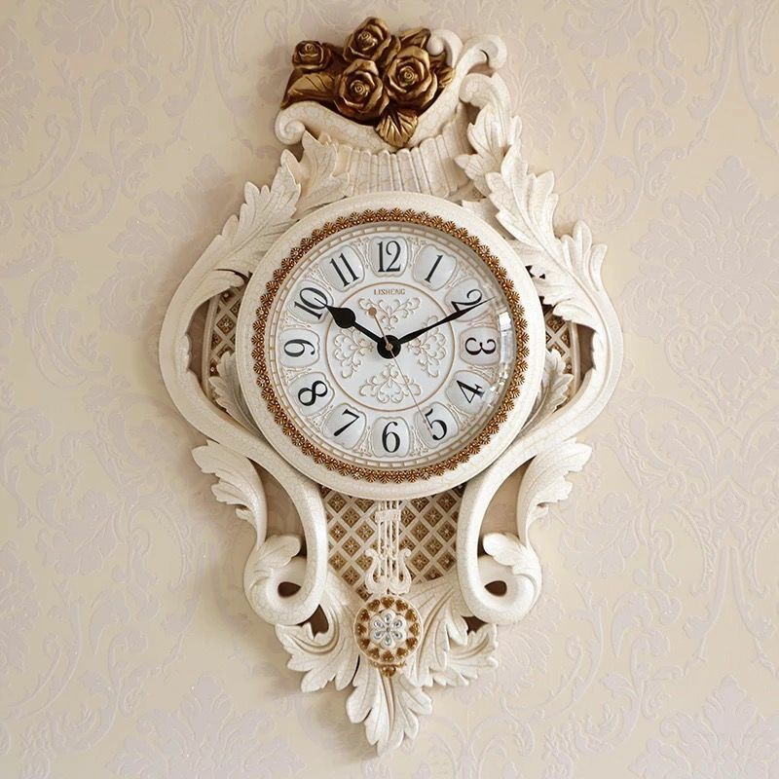

3. Đặt câu về đặc điểm của một sản phẩm
M: Chiếc đồng hồ rất tinh xảo.
Notes:
GV có thể dẫn dắt: DÙng bảo bối đèn pin phóng to để soi rõ đặc điểm sản phẩm, đặt câu hay hơn.
), nói câu theo yêu cầu BT dựa vào gợi ý của GV:
+ Sản phẩm em nhắc đến là gì?
+ Sản phẩm được chế tạo/ sản xuất như thế nào?
+ Sản phẩm có đặc điểm gì nổi bật?
+ Công dụng/ ích lợi của sản phẩm ra sao?
+ …

Slide 14

3. Đặt câu về đặc điểm của một sản phẩm
CÙNG CHIA SẺ

Slide 15
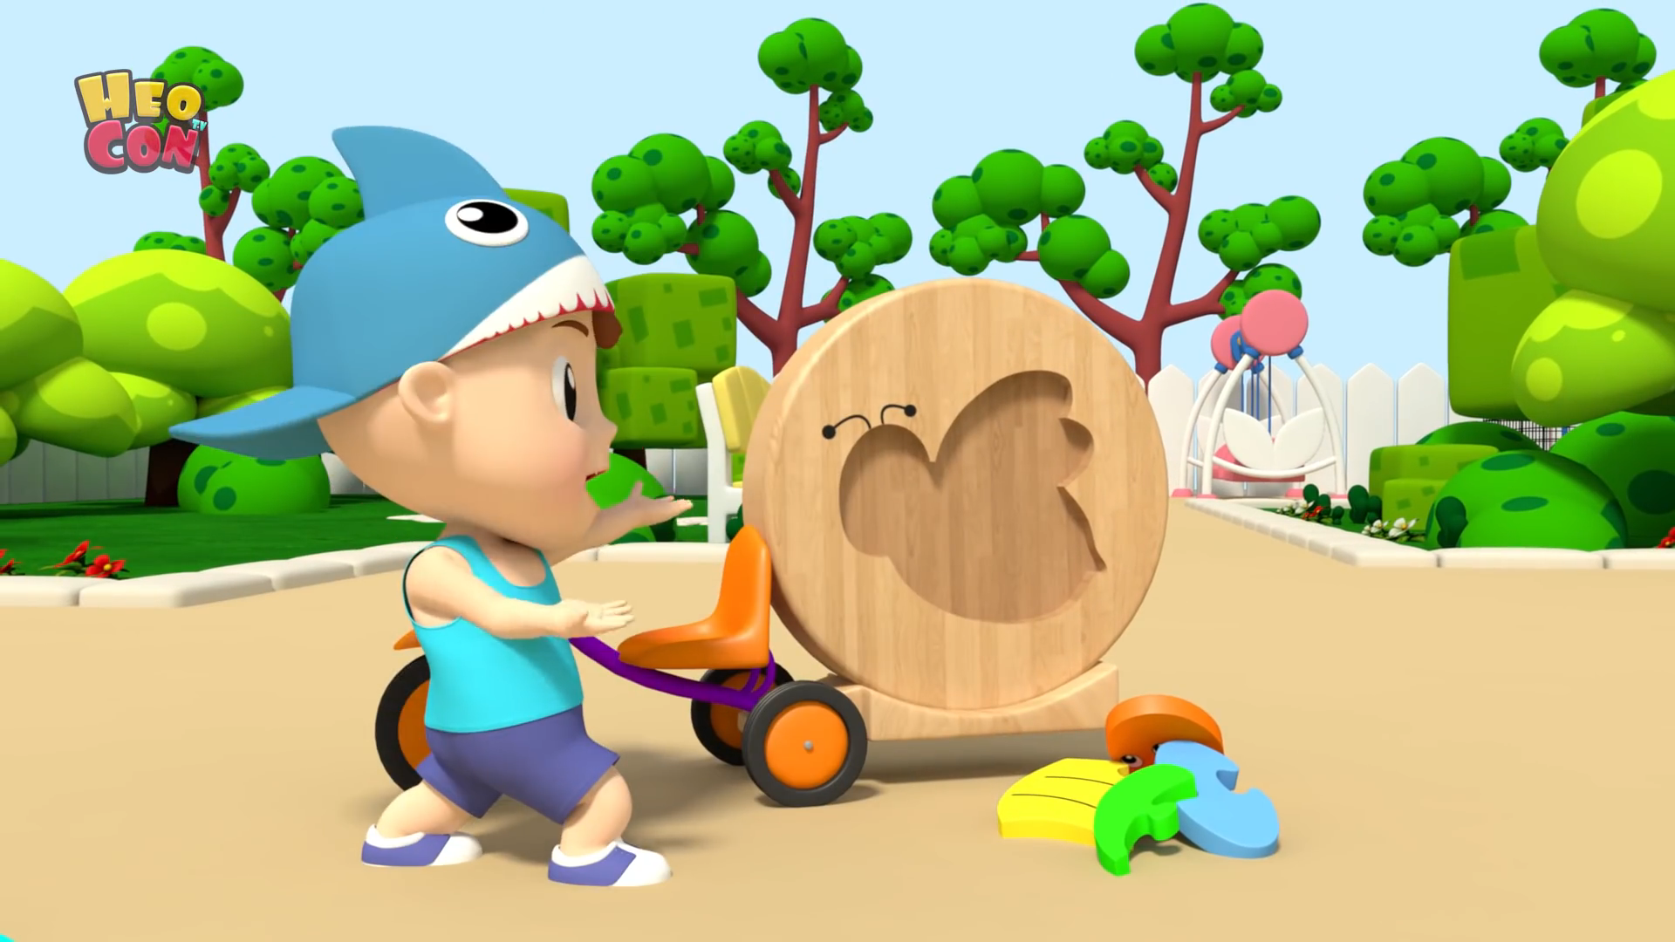

Slide 16



Hãy giới thiệu một sản phẩm sáng tạo của em hoặc bạn.
GỢI Ý
Cảm xúc
Tên sản phẩm
Sản phẩm sáng tạo
Hình dáng
Tác dụng
Màu sắc
Chất liệu
Kích thước

Slide 17
Hãy giới thiệu một sản phẩm sáng tạo của em hoặc bạn.
CÙNG CHIA SẺ
SẢN PHẨM CỦA EM

Slide 18
